Slide 1
Лабораторная работа № 2. Дискреционное разграничение прав в Linux. Основные атрибуты.
Студент: Лекомцева Алёна
Группа: НПМбд-02-18

Slide 2
Цель работы
Получение практических навыков работы в консоли с атрибутами файлов, закрепление теоретических основ дискреционного разграничения доступа в современных системах с открытым кодом на базе ОС Linux.

Slide 3
Ход работы

Slide 4
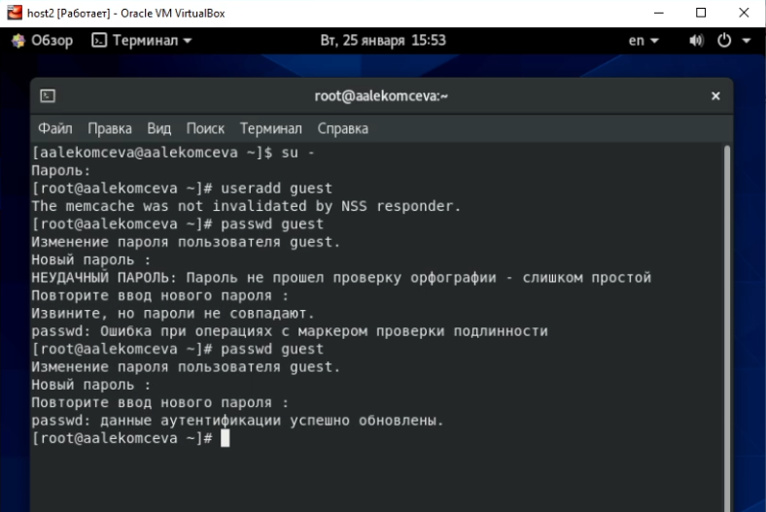
Создание новой учетной записи

Slide 5
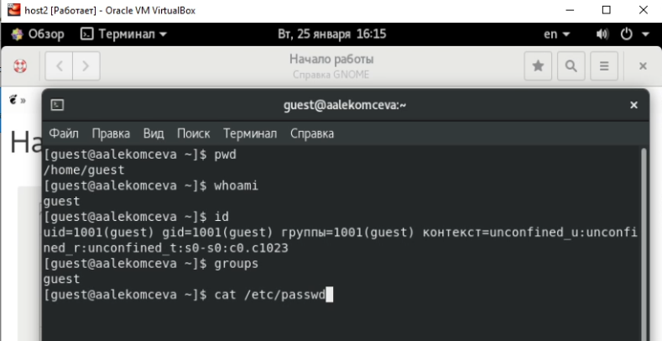
Просмотр Информации о новом пользователе

Slide 6
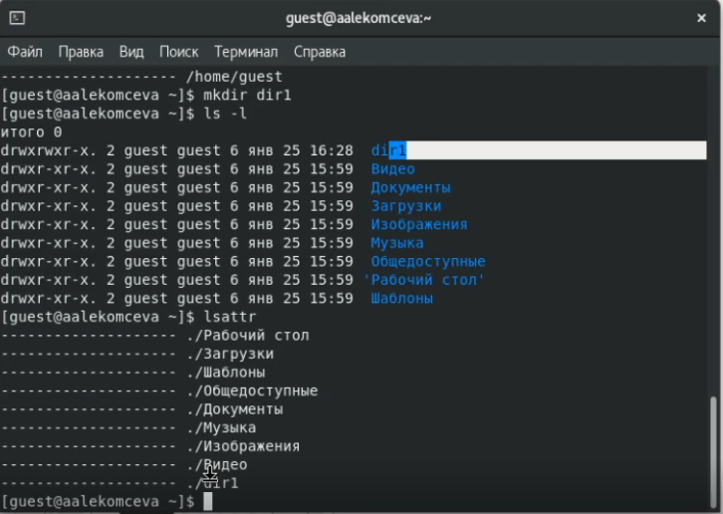
Проверка прав и расширенных атрибутов поддиректорий

Slide 7
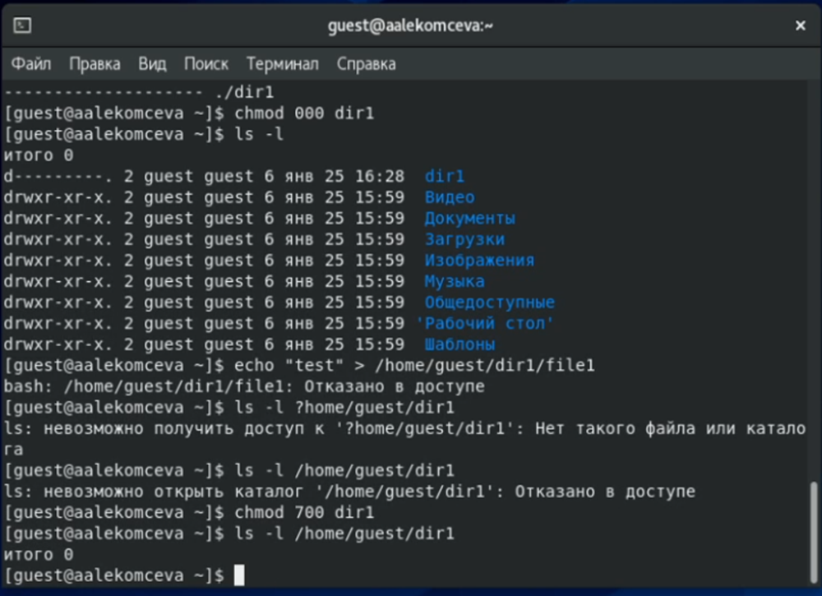
Проверка прав и расширенных атрибутов поддиректорий

Slide 8
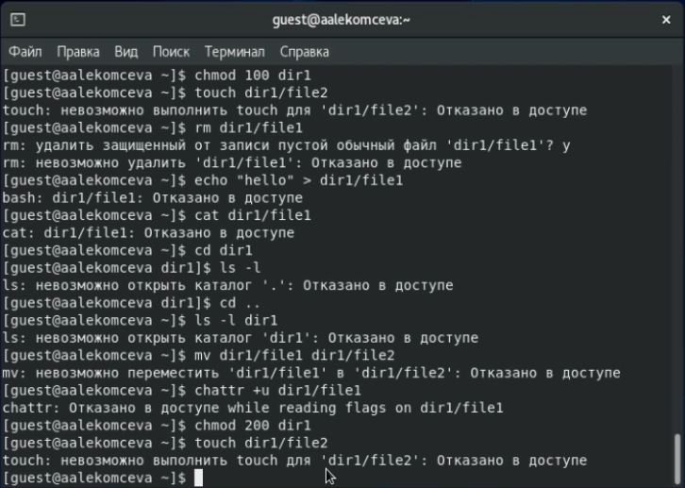
Проверка разрешенных действий

Slide 9
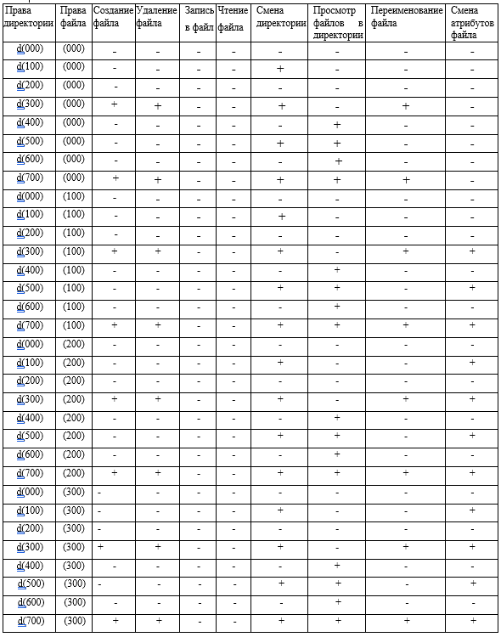
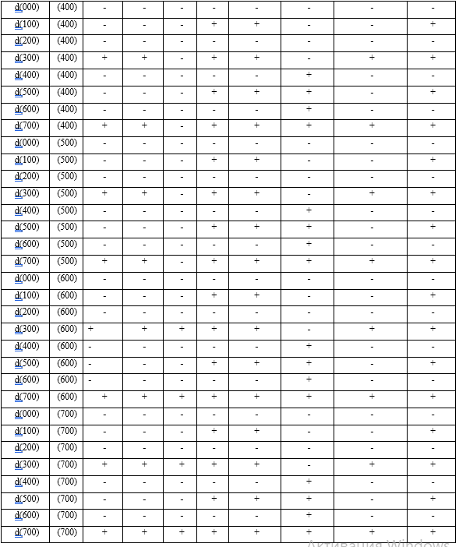
Таблица «Установленные права и разрешённые действия»

Slide 10
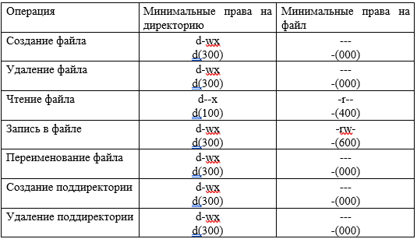
Таблица «Установленные права и разрешённые действия»

Slide 11
вывод
В результате выполнения данной лабораторной работы я получила практические навыки работы в консоли с атрибутами файлов, закрепила теоретические основы дискреционного разграничения доступа в современных системах с открытым кодом на базе ОС Linux.

